Slide 1

KHỞI ĐỘNG

Slide 2



TỰ NHIÊN VÀ XÃ HỘI
Bài 16: Cơ quan hô hấp
(TIẾT 2)

Slide 3
Luyện tập
- vận dụng

Slide 4

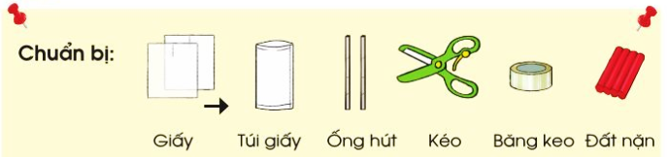

Slide 5
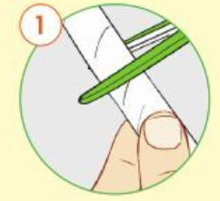
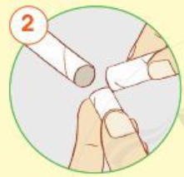
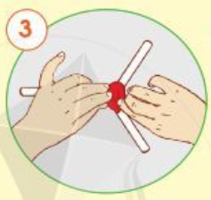
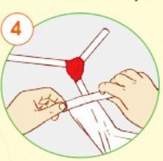
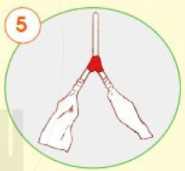

Slide 6

Làm việc nhóm 4

Slide 7
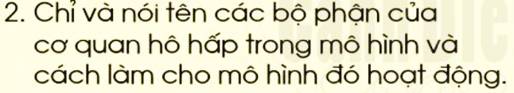
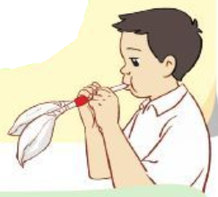




Slide 8

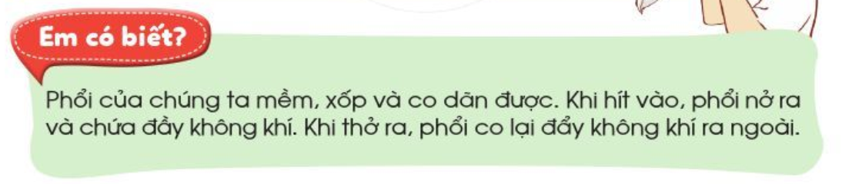

Slide 9


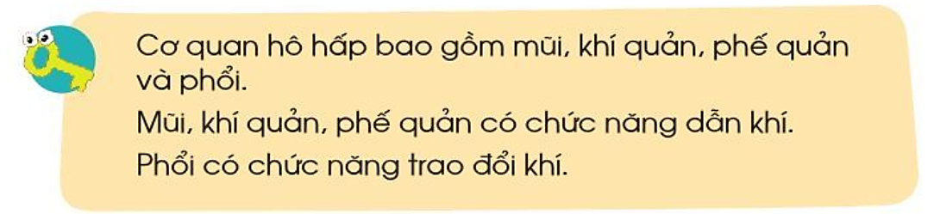


Slide 10

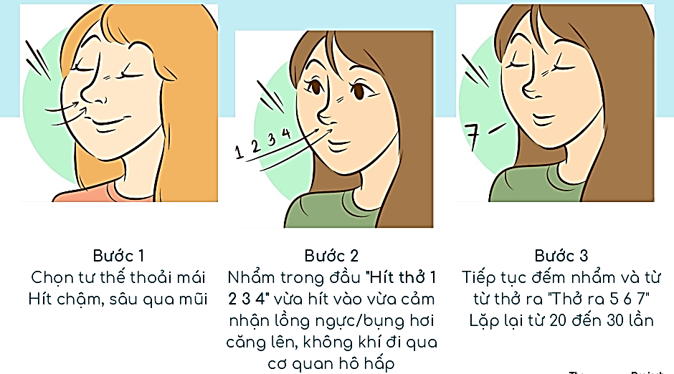
Thực hành

Slide 11
Củng cố - dặn dò

Slide 12
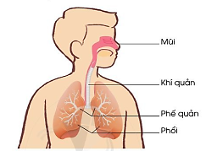
Nêu tên các cơ quan hô hấp.

Slide 13
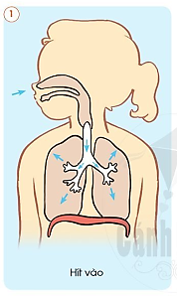
Khi hít vào chúng ta có cử động hô hấp thế nào?

Slide 14
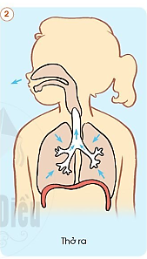
Khi thở ra chúng ta có cử động hô hấp thế nào?

Slide 15
Trình bày đường đi của không khí khi hô hấp.

Slide 16
Chúc các con
chăm ngoan, học giỏi!

